Slide 1
数据结构
第2章 线性表

Slide 2
第 2 章 线 性 表
知 识 点
  线性数据结构的定义与存储
  单链表的基本运算和算法
  循环链表的基本特点
  双链表的结点形式和特点
  双链表的基本运算和算法
  顺序表与链表比较

Slide 3
难 点
  双链表插入、删除运算的算法
  利用链表结构的特点设计算法
要 求
  熟练掌握以下内容:
  顺序表存储地址的计算
  单链表的结构特点和基本运算
  双链表的结构特点和基本运算

Slide 4
第 2 章 目 录
2-1 线性表的定义与运算
2-2 线性表的顺序存储
2-3 线性表的链式存储结构
小 结
实验2 线性表子系统
习题2

Slide 5
2-1 线性表的定义与运算
2-1-1 线性表的定义
1．线性表的定义
线性表是具有相同数据类型的n（n>=0）个数据元素的有限序列，通常记为：
(a₁，a₂，… a_{i-1}，a_{i}，a_{i+1}，…a_{n})
其中n为表长， n＝0 时称为空表。
在线性表中相邻元素之间存在着顺序关系。对于元素a_{i} 而言，a_{i-1} 称为 a_{i} 的直接前趋，a_{i+1} 称为 a_{i} 的直接后继。即：

Slide 6
（1）有且仅有一个开始结点（a₁），它没有直接前趋；
（2）有且仅有一个终端结点（a_{n}），它没有直接后继；
（3）除了开始结点和终端结点以外，其余的结点都有且仅有一个直接前驱和一个直接后继。
2．线性表举例
（1）简单的线性表
例如一年12个月：
（1，2，3，4，5，6，7，8，9，10，11，12）
在C或C+ +语言中我们可以把它们定义为数值型。
又例如26个英文字母表：
（ a，b，c，d，e，f，g，……，x，y，z）
在C或C+ +语言中我们可以把它们定义为字符型。

Slide 7
（2）复杂的线性表
例如我们曾经在绪论中引用的一个学生入学情况表（表1-1）可以是用户自定义的学生类型（如C语言中的结构体或数据库管理系统中的记录）。
由于表格中各记录之间存在“一对一”的关系，所以它也是一种线性表。
3．线性表的二元组表示：
Linearity =（D，R）
数据对象：D=｛a_{i} ∣ 1<=i<=n n>=0｝
数据关系：｛< a_{i-1},a_{i} > ∣ 2<=i<=n｝ a_{i-1}, a_{i}∈D
关系中< a_{i-1}, a_{i} >是一个序偶的集合，它表示线性表中数据元素的相邻关系，即 a_{i-1}领先a_{i} ，a_{i}领先 a_{i+1}。

Slide 8
2-1-2 线性表的基本操作
线性表上的基本操作有：
⑴ 创建线性表：CreateList()
初始条件：表不存在
操作结果：构造一个空的线性表
⑵ 求线性表的长度：LengthList(L)
初始条件：表L存在
操作结果：返回线性表中的所含元素的个数
(3) 按值查找：SearchList(L,x)，ｘ是给定的一个数据元素。
初始条件：线性表L存在
操作结果：在表L中查找值为ｘ的数据元素，其结果返回在L中首次出现的值为ｘ的那个元素的序号或地址，称为查找成功； 否则，在L中未找到值为ｘ的数据元素，返回一个特殊值表示查找失败。

Slide 9
(4) 插入操作：InsList(L,i,x)
初始条件：线性表L存在，插入位置正确 (1<=i<=n+1,ｎ为插入前的表长)。
操作结果：在线性表L的第 i 个位置上插入一个值为 x 的新元素，这样使原序号为 i , i+1, ... , n 的数据元素的序号变为 i+1,i+2, ... , n+1，插入后表长=原表长+1。
(5) 删除操作：DelList(L,i)
初始条件：线性表L存在，1<=i<=n。
操作结果：在线性表L中删除序号为i的数据元素，删除后使序号为 i+1, i+2,..., n 的元素变为序号为 i, i+1,...,n-1，新表长＝原表长-１。
(6) 显示操作：ShowList(L)
初始条件：线性表L存在，且非空。
操作结果：显示线性表L中的所有元素。

Slide 10
2-2 线性表的顺序存储
2-2-1 顺序表
线性表的顺序存储是指在用一组地址连续的存储单元依次存储线性表的数据元素，我们把用这种存储形式存储的线性表称为顺序表。顺序表的逻辑顺序和物理顺序是一致的。如图2-1 所示。
设 a ₁ 的存储地址LOC(a ₁)为首地址B，每个数据元素占d个存储单元，则第i个数据元素的地址为：
LOC(a_{i})=LOC(a ₁)+(i-1)*d 1<=i<=n
即： LOC(a_{i})=B+(i-1)*d
这就是说只要知道顺序表首地址和每个数据元素所占存储单元的个数，就可以求出第i个数据元素的存储地址来，这也是顺序表具有按数据元素的序号随机存取的特点。

Slide 11
在程序设计语言中，一维数组在内存中占用的存储空间就是一组连续的存储区域，可以用一维数组来表示：
datatype data[MAXLEN];
int last;
如图2-1顺序表中，设表长为 last+1，则数据元素分别存放在data[0]到data[last]中。
从结构性上考虑，通常将 data 和 last 封装成一个结构作为顺序表的类型：
typedef struct
{ datatype data[MAXLEN];
int last;
} SeqList;
定义一个顺序表：SeqList L；如图2-2所示。

Slide 12
2-2-2 顺序表上基本运算的实现
1．顺序表的初始化
顺序表的初始化即构造一个空表，将L设为指针参数，动态分配存储空间，然后，将表中 last 指针置为-1，表示表为空。算法如下：
SeqList *InitList( )
{ SeqList *L;
L=new SeqList;
L->last=-1; // 初始的顺序表为空
return L;
}

Slide 13
2．插入运算
线性表的插入是指在表的第i个位置上插入一个值为 x 的新元素，插入后使原表长为 n的表，成为表长为 n+1 的表。
顺序表插入结点运算的步骤如下：
(1) 将a_{n}～a_{i} 之间的所有结点依次后移，为新元素让出第i个位置；
(2) 将新结点x插入到第i个位置；
(3) 修改 last 指针（相当于修改表长），使之仍指向最后一个元素。
算法如下：

Slide 14
int InsList(SeqList *L，int i，datatype x)
{int j;
if (L->last==MAXLEN-1)
{ printf (＂顺序表已满！＂); return(-1); // 表满，不能插入
}
if (i<1 || i>L->last+2) // 检查给定的插入位置的正确性
{ printf(＂位置出错！＂);return(0);
}
for(j=L->last;j>=i-1;j--) // 结点移动
L->data[j+1]=L->data[j];
L->data[i-1]=x; // 新元素插入
L->last++; // last仍指向最后元素
return (1); // 插入成功，返回
}

Slide 15
要注意的问题是：
（1） 顺序表中数据区域有MAXLEN个存储单元，所以在插入时先检查顺序表是否已满，在表满的情况下不能再做插入，否则产生溢出错误。
（2）检验插入位置的有效性，这里 i 的有效范围是：1<=i<=n+1，其中 n 为原表长。
（3） 注意数据的移动方向，必须从原线性表最后一个结点(a_{n})起往后移动。 如图2-3所示。
顺序表插入操作需移动表中一半数据元素，其时间复杂度为Ｏ(n)。

Slide 16
3． 删除运算
线性表的删除运算是指将表中第 i 个元素从线性表中去掉，删除后使原表长为 n 的线性表：
(a₁，a₂，... ，a_{i-1}，a_{i}，a_{i+1}，...，a_{n})
变为表长为 n－1 的线性表：
(a₁，a₂，... ，a_{i-1}， a_{i+1}，... ，a_{n-1})。
i 的取值范围为：1<=i<=n 。
顺序表删除结点运算的步骤如下：
(1) 将a_{i+1}～a_{n} 之间的结点依次顺序向上移动。
(2) 修改last指针（相当于修改表长）使之仍指向最后一个元素。
顺序表中的删除元素a_{i}前后的情况如图2- 4所示。

Slide 17
算法如下：
int DelList (SeqList *L;int i)
{ int j;
if(i<1 || i>L->last+1) // 检查空表及删除位置的合法性
{ printf (＂不存在第i个元素＂); return (0); }
for(j=i;j<=L->last;j++) // 向上移动
L->data[j-1]=L->data[j];
L->last--; // last仍指向最后元素
return(1); // 删除成功
}

Slide 18
本算法请注意以下问题：
（1）首先要检查删除位置的有效性，删除第i个元素，i的取值为： 1<=i<=n。
（2）当表空时不能做删除，因表空时 L->last的值为-1，条件（i<1 || i>L->last+1）也包括了对表空的检查。
（3）删除 a_{i} 之后，该数据则已不存在，如果需要，必须先取出 a_{i} 后，再将其删除。
删除算法的时间性能分析：
与插入运算相同，其时间主要消耗在了移动表中元素上，（大约需要移动表中一半的元素），显然该算法的时间复杂度为：Ｏ(n)。

Slide 19
4． 按值查找
线性表中的按值查找是指在线性表中查找与给定值x相等的数据元素。算法如下：
int LocationSeqList(SeqList *L, datatype x)
{ int i=0;
while(i<=L.last && L->data[i]!= x)
i++;
if (i>L->last) return -1;
else return i; // 返回的是存储位置
}
述算法的主要运算是比较。当 a₁=x 时，比较一次成功； 当a_{n}=x ，时比较 n 次成功。平均比较次数为（n+1）/2，
时间复杂度为：O(n)。

Slide 20
2-3 线性表的链式存储
（1）顺序存储的优点：
可以随机存取表中任意一个元素；
存储位置可以用公式：B+(i-1)*d 计算；
节约存储空间。
（2）顺序存储的缺点：
对顺序表作插入、删除时需要通过移动大量的数据元素，影响了运行效率。
线性表预先分配空间时，必须按最大空间分配，存储空间得不到充分的利用。
表的容量难以扩充（对有些高级语言而言）。

Slide 21
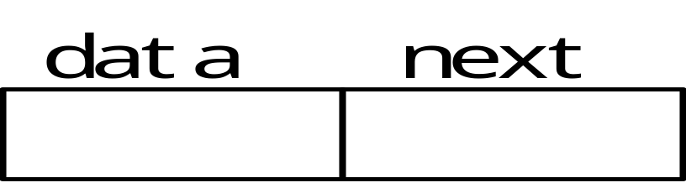
2-3-1 线性链表
1. 线性链式存储结构的特点
（1）用一组任意的存储单元存储线性表的数据元素。
（2）单链表的每个结点由一个数据域和一个指针域组成：
结点中存放数据元素信息的域称为数据域；存放其后继地址的域称为指针域。
（3）单链表的存取必须从头指针开始
图2-7 单链表示意图
H
a
a
a
∧
1
2
n

Slide 22
2. 关于头指针、头结点和开始结点
（1）头指针——指向链表中第一个结点（头结点或无头结点时的开始结点）的指针。
（2）头结点——在开始结点之前附加的一个结点。
（3）开始结点——在链表中，存储第一个数据元素（a₁）的结点。
3. 在C（或C++）中可以用“结构体指针”来描述
单链表由一个个结点构成，其结点的定义如下：
typedef struct linknode
{ datatype data;
struct linknode *next;
      } Node，*LinkList；
定义头指针变量：
LinkList H；

Slide 23
上面定义的Node是结点的类型，LinkList是指向Node类型结点的指针类型。 为了增强程序的可读性，通常将标识一个链表的头指针说明为LinkList类型的变量，如LinkList L ; 当L有定义时，值要么为NULL，则表示一个空表；要么为第一个结点的地址，即链表的头指针；将操作中用到指向某结点的指针变量说明为Node *类型，如Node *p； 则语句： p=new Node； 完成了申请一块 Node 类型的存储单元的操作，并将其地址赋值给变量p。（如图2-8所示）。
p所指的结点为*p，*p的类型为Node型，所以该结点的数据域为 (*p).data 或p->data，指针域为 (*p).next 或
p->next。
delete (p) 则表示释放 p 所指的结点。

Slide 24
2-3-2 线性表上基本运算的实现
1.建立线性链表
（1）在链表的头部建立线性表的算法：
∧
25
∧
45
25
∧
18
45
25
∧
66
18
45
25
∧
24
66
18
45
25
∧
图2-9 在头部插入建立单链表图

Slide 25
在链表的头部入结点建立线性表的算法：
void CreateList() // 建立线性表
{ node *head,*p,*s;
char x;
int z=1,n=0; // n用来存储表长，不需要也可略去
head = NULL;
printf("\n\t\t建立一个线性表");
printf("\n\t\t说明：请逐个输入字符，结束标记为“x”！\n");
while(z)
{ printf("\t\t输入：");
scanf("%c",&x);
getchar();
if(x!='x') // 输入”x”完成建立

Slide 26
{
s=new node;
n++; // n为表长
s->data=x;
s->next=head;
head=s;
}
else z=0； // 输入循环结束
}
}

Slide 27
（2）在链表的尾插入结点建立线性表算法：
void CreateList() // 建立线性表
{ node *head,*p,*s;
char x;
int z=1,n=0; // n用来存储表长，不需要也可略去
head=NULL;
p=head;
printf("\n\t\t建立一个线性表");
printf("\n\t\t说明：请逐个输入字符，结束标记为“x”！\n");
while(z)
{ printf("\t\t输入：");
scanf("%c",&x);
getchar();
if(x!='x') // 输入”x”完成建立

Slide 28
{ s=new node;
n++; // n为表长
s->data=x;
if(!head)
    head=s;
else
    p=s;
s->next=NULL;
p=s;
}
else z=0; // 输入循环结束
}
}

Slide 29
为了方便操作，有时在链表的头部加入一个“头结点”，头结点的类型与数据结点一致，标识链表的头指针变量L中存放该结点的地址，这样即使是空表，头指针变量L也不为空。头结点的加入使得上述问题不再存在。
头结点的加入完全是为了运算的方便，它的数据域无定义，指针域中存放的是第一个数据结点的地址，空表时为空，如图2-11(a)所示；非空线性链表如图2-11（b）。
图2-11（b） 带头结点非空线性链表
H
a
a
a
∧
1
2
n

Slide 30
2. 求表长
算法思路：设一个移动指针ｐ和计数器n，初始化后，ｐ所指结点后面若还有结点，ｐ向后移动，计数器加1。
(1) 设L是带头结点的线性链表(线性表的长度不包括头结点) 算法如下：
    int LenList1 (LinkList L)
    { Node * p=L; // p指向头结点
    int n=0;
    while (p->next)
    { p=p->next; n++ } // p所指的是第 n 个结点
    return n;
    }

Slide 31
(2) 设L是不带头结点的线性链表。
算法如下：
    int LenList2 (LinkList L)
    { Node * p=L;
    int n;
    if (p==NULL) return 0; // 空表的情况
    n=1; // 在非空表的情况下，p所指的是第一个结点;
while (p->next )
    { p=p->next; n++ }
    return n;
    }
在以后的算法中不加说明则认为线性链表是带头结点的。
上述算法的时间复杂度均为O(n)。

Slide 32
指针的小结
假设p是一个pointer类型，应正确区分指针型变量、指针、指针所指的结点和结点的内容这四个密切相关的不同概念：
  p的值（如果有的话）是一个指针，即是一个所指结点的地址 。
  该指针（若不是NULL）指向的某个node型结点用*p来标识。
  结点 *p是由两个域组成的记录，这两个域分别用p→data域和p→next域来标识，它们各有自己的值，p→data的值是一个数据元素，p→next的值是一个指针。

Slide 33
3．查找操作
（1） 序号查找 SearchList1(L,i)
算法思路：从链表的第一个元素结点开始，判断当前结点是否是第i个，若是，则返回该结点的指针，否则继续下一个，直到链表结束。若没有第ｉ个结点则返回空。
Node * SearchList1 (LinkList L, int i)
//在线性链表L中查找第i个元素结点，找到返回其指针，否则返回空
{ Node * p=L;
int j=0;
    while (p->next !=NULL && j<i )
    { p=p->next; j++; }
if (j==i)
return p;
else
return NULL;
}

Slide 34
（2） 值查找即定位 SearchList2(L,x)
算法思路：从链表的第一个元素结点开始，判断当前结点其值是否等于 x，若是，返回该结点的指针，否则继续下一个，直到链表结束。若找不到则返回空。算法如下：
Node * SearchList2 ( LinkList L, datatype x)
//在带头结点的线性链表L中查找值为x的结点
{ Node * p=L->next;
while ( p!=NULL && p->data != x)
p=p->next;
return p;
}
以上两个算法的时间复杂度均为O(n)。

Slide 35
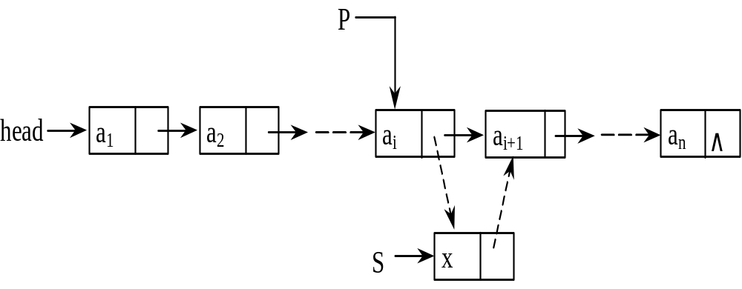
4．插入
（1）后插结点：设p指向线性链表中某结点，s指向待插入的值为x的新结点，将*s插入到*p的后面，插入示意图如图2-12。
2
1
图2-12 在*p之后插入*s
插入结点操作：
① s->next=p->next;
② p->next=s; // 注意：两个指针的操作顺序不能交换。

Slide 36
（2）前插结点：设ｐ指向链表中某结点，ｓ指向待插入的值为x的新结点，将*s插入到*p的前面，插入示意图如图2-13。
q
p
1
head
3
2
x
图2-13 在*p之 前插*s

Slide 37
与后插不同的是：首先要找到*p的前驱*q，然后再完成在*q之后插入*s，设线性链表头指针为L，操作如下:
    q=L;
    while (q->next!=p)
    q=q->next; // 找*p的直接前驱
    s->next=q->next;
    q->next=s;
后插操作的时间复杂性为O(1)，前插操作因为要找 *p 的前驱，时间性能为O(n)；其实我们关心的更是数据元素之间的逻辑关系，所以仍然可以将 *s 插入到 *p 的后面，然后将ｐ->data与s->data交换即可，这样即满足了逻辑关系，也能使得时间复杂性为O(1)。

Slide 38
（3）插入运算 InsList(i,x)
算法思路： 1. 找到第i-1个结点；若存在继续2，否则结束；
2. 申请一个新结点，并赋值；
3. 将新结点插入；
4. 结束。
算法如下：
void InsList(int i,char x) // 插入结点元素, head为头指针,指向头结点
{ node *s,*p;
int j;
s=new node;
n++;
s->data=x;
if(i==0)
{ s->next=head;
head=s;
}
else

Slide 39
      { p=head; j=1;
      while(p!=NULL&&j<i)
      { j++;
      p=p->next;
      }
      if(p!=NULL)
      { s->next=p->next;
      p->next=s;
      }
      else
      printf("\t\t未找到！\n");
      }
      }
这个算法的时间复杂度为O(n)。

Slide 40
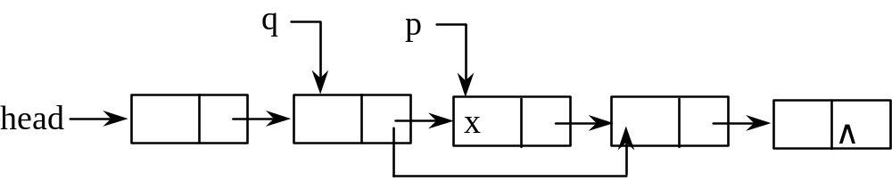
5．删除
（1）删除结点：设p指向线性链表中某结点，删除*p。操作示意图如图2-14所示。
图2-14 删除*P
通过示意图可见，要实现对结点*p的删除，首先要找到*p的前驱结点*q，然后完成指针的操作即可。指针的操作由下列语句实现：
q->next=p->next;
delete (p);

Slide 41
显然找*p前驱的时间复杂性为O(n)。
若要删除*p的后继结点(假设存在)，则可以直接完成：
s=p->next;
p->next=s->next;
delete(s);
该操作的 时间复杂性为O(1) 。
（2）删除运算：DelList(L,x)
算法思路：1. 如果链表为空，则不能进行删除操作；
2. 查找值为x的结点，并得到其前趋结点；
3. 将值为x的结点从链表中删除。

Slide 42
算法如下：
void DelList(char x) // 删除结点元素
{ node *p,*q;
if(head==NULL)
{ printf("\t\t链表下溢！\n");
return;
}
if(head->next==NULL)
{ printf("\t\t线性表已经为空！");
return;
}
q=head;
p=head->next;
while (p!=NULL&&p->data!=x)
{ q=p;
p=p->next; }

Slide 43
if ( p!=NULL)
{ q->next=p->next;
delete p;
n- -;
printf("\t\t %c已经被删除！",x);
}
else
printf("\t\t未找到！\n");
}
算法的时间复杂度为O(n)。 通过上面的学习我们可知：
( 1 ) 在线性链表上插入、删除一个结点，必须知道其前驱结点。
( 2 ) 线性链表不具有按序号随机访问的特点，只能从头指针开始一个个顺序进行。

Slide 44
2-3-3 循环链表
1．特点
将线性单链表中最后一个结点的指针域指向头结点，整个链表头尾结点相连形成一个环，就构成了单循环链表。如图2-15所示。
H
a₁
…
a_{n}
H
（a）非空表
（b）空表
2-15 带头结点的单循环链表

Slide 45
2．在循环链表上的操作
循环链表上的操作和非循环链表上的操作基本相同，差别在于算法中循环条件不是判断指针是否为空
（P->NEXT==NULL），而是判断指针是否为头指针：
P->NEXT==head;
3．在循环链表中设尾指针可以简化某些操作
线性链表只能从头结点开始遍历整个链表，而对于单循环链表则可以从表中任意结点开始遍历整个链表，不仅如此，有时对链表常做的操作是在表尾、表头进行，此时可以改变一下链表的标识方法，不用头指针而用一个指向尾结点的指针T来标识，可以使得操作效率得以提高。当知道其尾指针T后，其另一端的头指针是T->next->next（表中代头结点），仅改变两个指针值即可，其运算时间复杂度为O(1)。

Slide 46
例如：对两个单循环链表H1 、H2的连接操作，是将H2的第一个数据结点接到H1的尾结点，如用头指针标识，则需要找到第一个链表的尾结点，其时间复杂性为O(n)，而链表若用尾指针T1 、T2来标识，则时间性能为O(1)。操作如下：
p= T1 –>next; //保存T1 的头结点指针
T1->next=T2->next->next; // 头尾连接
free(T2->next); // 释放第二个表的头结点
T2->next=p; // 组成循环链表
p
T₁
T₂
a1
…
an
b1
…
bn
×
×
图2-16 两个用尾指针标识的单循环链表的连接

Slide 47
4. 关于存储密度
（1）存储密度是指结点数据本身所占的存储空间和整个结点结构所占的存储空间之比。即：
由此可见：顺序表的存储密度等于1，而链表的存储密度小于1。
（2）采用链式存储比采用顺序存储占用更多的存储空间，是因为链式存储结构增加了存储其后继结点地址的指针域。
（3）存储空间完全被结点值占用的存储方式称为紧凑存储；否则称为非紧凑存储。显然，顺序存储是紧凑存储，而链式存储是非紧凑存储。存储密度d值越大，表示数据结构所占的存储空间越少。
结点数据占的存储位
存储密度
d
=
整个结点实际分配的存储位

Slide 48
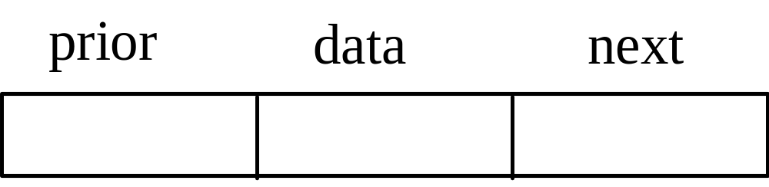
2-3-4 双向链表
1．单向链表的缺点
单向链表只能顺指针往后寻找其它结点。若要寻找结点的前驱，则需要从表头指针出发。克服上述缺点可以采用双向链表。
2．双向链表
双向链表由一个数据域和两个指针域组成。
（1）结点的结构如图2-17所示。
图2-17 双向链表的结点结构
（2）空的双向循环链表如图2-18所示。

Slide 49
（3）非空双向循环链表如图2-19所示。
A
B
C
D
head
图2-19 非空双向循环链表
3．双链表的C（或C++）语言描述
struct cdlist
{ datatype data; //结点数据
struct cdlist *prior; //指向先前结点的指针
struct cdlist *next; } //指向后继结点的指针

Slide 50
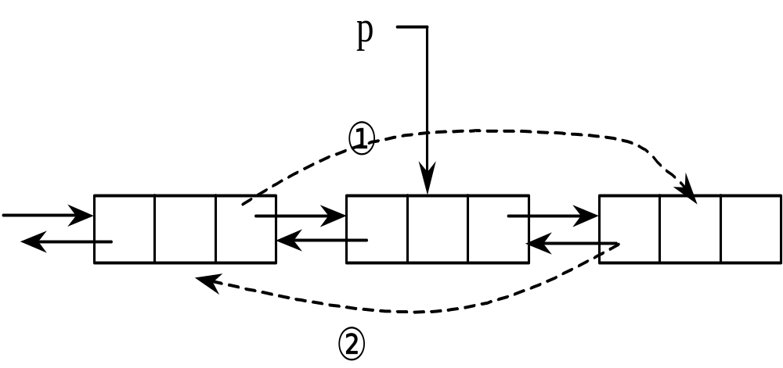
4．双链表的操作
（1）删除结点具体操作描述：
① p->prior->next=p->next;
② p->next->prior=p->prior;
③ delete p;

Slide 51
（2）插入结点具体操作描述：
q
④
③
①
②
P
① p->prior=q;
② p->next=q->next;
③ q->next->prior=p;
④ q->next=p;

Slide 52
小 结
（1）线性表是一种最简单的数据结构，数据元素之间存在着一对一的关系。其存储方法通常采用顺序存储和链式存储。
（2）线性表的顺序存储可以采用结构体的形式，它含有两个域。一个整型的长度域，用以存放表中元素的个数；另一个数组域，用来存放元素，其类型可以根据需要而定。顺序存储的最大优点是可以随机存取，且存储空间比较节约，而缺点是表的扩充困难，插入、删除要做大量的元素移动。
（3）线性表的链式存储是通过结点之间的链接而得到的。根据链接方式又可以分为：单链表、双链表和循环链表等。

Slide 53
（4）单链表有一个数据域（data）和一个指针域（next）组成，数据域用来存放结点的信息；指针域指出表中下一个结点的地址。在单链表中，只能从某个结点出发找它的后继结点。单链表最大的优点是表的扩充容易、插入和删除操作方便，而缺点是存储空间比较浪费。
（5）双链表有一个数据域（data）和两个指针域（prior和next）组成，它的优点是既能找到结点的前趋，又能找到结点的后继。
（6）循环链表使最后一个结点的指针指向头结点（或开始结点）的地址，形成一个首尾链接的环。利用循环链表将使某些运算比单链表更方便。

Slide 54
实验2 线性表子系统
1．实验目的
（1）掌握线性表的特点
（2）掌握线性表顺序存储结构和链式存储结构的基本运算。
（3）掌握线性表的创建、插入、删除和显示线性表中元素等基本操作。
2．实验内容
（1）用结构体描述一个字符形的单链表。
（2）创建线性表；在线性表中插入元素、删除元素；显示线性表中所有元素等基本操作。
（3）用if 语句设计一个选择式菜单。

Slide 55
线 性 表 子 系 统
***************************************
* 1-------建 表 *
* 2-------插 入 *
* 3-------删 除 *
* 4-------显 示 *
* 5-------查 找 *
* 6-------求 表 长 *
* 0-------返 回 *
***************************************
请选择菜单号(0--6)：
返回

Slide 56
习题2
见习题解答
返回

